Slide 1
Grego Bíblico
Lição Introdutória

Slide 2
Apresentação do Curso
O curso on-line de grego bíblico foi elaborado com o objetivo de preparar os alunos do CPAJ para a prova de proficiência na língua grega. O curso também é oferecido aos demais alunos do CPAJ, bem como a outras pessoas interessadas em relembrar o grego já estudado.

Slide 4
Apresentação da 1ª lição
Esta primeira lição é mais uma apresentação de nosso curso do que uma lição propriamente dita. Indicaremos alguns links sobre a história da língua grega e daremos dicas de sites, softwares e livros úteis ao estudo do grego, alguns dos quais serão obrigatórios em nosso curso.

Slide 5
Língua Grega
Lição 1

Slide 6
História da língua grega
Você pode obter informações sobre a história da língua grega no primeiro capítulo da maioria das gramáticas, ou consultar um dos seguintes sites:
http://www.airtonjo.com/linguas_biblicas02.htm
http://pt.wikipedia.org/wiki/L%C3%ADngua_grega
http://pt.wikipedia.org/wiki/L%C3%ADngua_grega_antiga
http://www.cursogrego.com/ptgreek/history.asp
http://en.wikipedia.org/wiki/Greek_language
http://www.learnbiblicalgreek.com/greek-alphabet/greek-language

Slide 7
Definições importantes
Gramáticas – Livros que explicam a gramática grega normalmente com exercícios e lista de palavras para decorar.
Dicionários – Os dicionários dão os significados das formas básicas das palavras.
Chaves lingüísticas – Apresentam o significado das palavras gregas mais complexas, organizando-as de acordo com os livros e capítulos bíblicos. Apresentam significados mais contextualizados a cada texto específico.

Slide 8
Definições importantes
Léxicos – Os léxicos dão os significados das formas básicas das palavras e também mostram todas as formas flexionadas das mesmas.
Dicionários de teologia – Dicionários que fazem um apanhado teológico do uso da palavra na LXX, no grego clássico e no Novo Testamento.
NT Interlineares – NT grego com tradução(ões) para o Português e análise gramatical das palavras mais importantes.

Slide 9
Livros Interessantes
Caso você queira maiores informações sobre um dos títulos, clique na imagem da capa e você será remetido para o site da editora. Essa lista não pretende ser exaustiva, mas representativa.

Slide 10
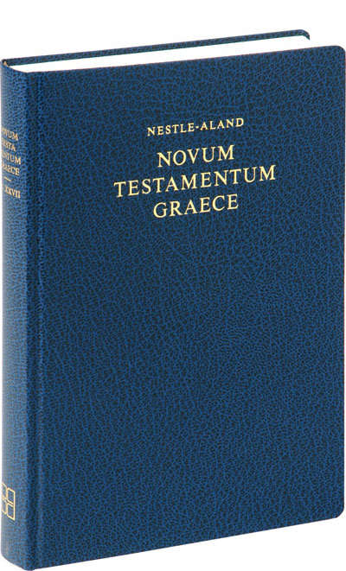

Slide 11
SBLGNT
O SBLGNT é editado por Michael W. Holmes, que utilizou uma gama ampla de edições impressas, todos os principais aparatos críticos, assim como os últimos recursos técnicos e descobertas de manuscritos enquanto estabelecia o texto. O resultado é um texto criticamente editado que difere dos textos das Sociedades Nestlé-Aland/United Bible Societies em mais de 540 lugares.
O SBLGNT está disponível gratuitamente para download.

Slide 19
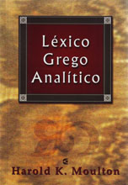

Slide 22
Dicas de Softwares
Flashworks: programa para memorização de vocaculário.
E-sword: software gratuito de pesquisa bíblica e biblioteca eletrônica.
Biblia Online: software gratuito de pesquisa bíblica com versão em Português.
Logos: software de pesquisa bíblica e biblioteca eletrônica.
BibleWorks: software de pesquisa bíblica.
Scripture4al: software gratuito de pesquisa bíblica.

Slide 23
Dicas de Sites
Grego do Novo Testamento: Site do livro Noções do Grego Bíblico dos Profs. Lourenço Stelio Rega e Johannes Bergmann.
LEXICON - Dicionário Grego Português: Projeto para elaboração de um léxico eletrônico grego-português atualizado.
Ancient Greek Grammar (tables) - Wikipedia: ótimas tabelas com os paradigmas gregos.
Biblical Greek Online: material de um curso de grego on-line da Universidade de Oklahoma.
Biblical Greek: livros sobre o grego do Novo Testamento em inglês.
Bibliotheca Augustana: livros clássicos on-line.

Slide 24
Dicas de Sites
Classical and Medieval History: lista de recursos eletrônicos para o estudo de livros clássicos e medievais da Livraria do Congresso Americano.
Ancient World Mapping Center: mapas do mundo antigo.
Departamento de Estudos Clássicos: da Universidade de Lisboa.
Diotima Women & Gender in the Ancient World: material para estudo sobre mulher e gênero no mundo antigo.
Faculty of Classics: faculdade de estudos clássicos da Universidade de Cambridge.
Greek Alphabet Teknia: website do William Mounce com recursos para aprender o alfabeto grego.
Greek Course - Resources: recursos para o estudo da língua grega.

Slide 25
Dicas de Sites
Greek Grammar: recursospara o estudo do Grego.
Kids' Greek Learning the Biblical Greek Language, for Children of All Ages: site de William Mounce com recursos para ensinar grego bíblico para crianças.
Learn the Biblical Greek: site de William Mounce com recursos para aprender grego bíblico, inclusive aulas do próprio Mounce.
New Testament Greek: site com vários recursos para pesquisa no NT grego.
Nifty Greek Handouts Department of Classics: recursos para o estudo de grego do departamento de estudos clássicos da universidade de Chicago.
Online Greek Grammar Learning Tools & Study Aids: página do Instituto para Estudo do Grego Bíblico. Vários recursos on-line.

Slide 26
Dicas de Sites
Perseus Digital Library: biblioteca digital de textos clássicos, papiros e manuscritos.
Reader's Version of Greek and Hebrew Bible: Novo Testamento grego com análise e tradução de palavras.
Resources for Learning NT Greek by Corey Keating: vários recursos para o estudo do NT Grego.
The British Library Digitised Manuscripts: biblioteca de manuscritos digitais da Biblioteca Britânica.
Wermuth's GREEKBOOK: Gramática on-line.
www.christ.com: Biblical Greek Contents Page. Recursos para o estudo do grego do NT.

Slide 27
Dicas de Sites
www.christ.com Biblical Greek Contents Page: recursos para o estudo do grego do NT.
New Testament Resources: vários recursos para o estudo do NT grego.
NT Discourse Suite NT Discourse: site sobre análise do discurso aplicada ao NT.
Biblos: ótimo site de pesquisa bíblica e biblioteca eletrônica.
The New Testament Gateway NTGateway.com Dr Mark Goodacre: provavelmente o site mais completo para estudo do Novo Testamento Grego.
www.sblgnt.com – nova edição do texto grego da SBL (Sociedade de Literatura Bíblica).
www.sbb.org.br – textos da Sociedade Bíblica do Brasil para pesquisa.
www.biblia.com – site de pesquisa bíblica mantido pela logos.com.

Slide 28
Bons estudos!

